Slide 1

Система поиска организаций
Фёдоров Всеволод
Куприн Андрей
Яндекс-Лицей (2021)

Slide 2
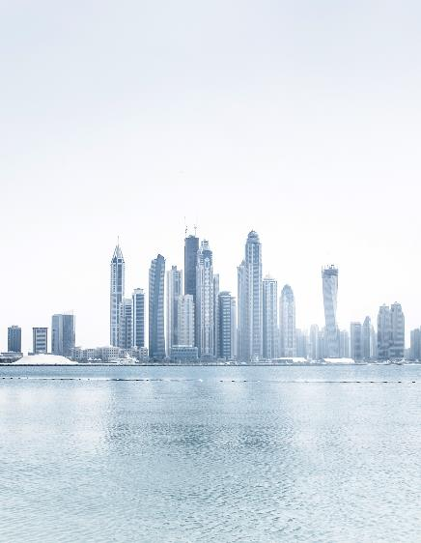

Идея
Поиск ближайших организаций
Просмотр карты
Отслеживание ассортиментов организаций

Slide 3


Введение
Мы создали сайт, на котором можно:
Найти организации на карте, по указанному адресу
Посмотреть информацию об ассортименте магазина в реальном времени

Slide 4



Структура Проекта

Slide 5
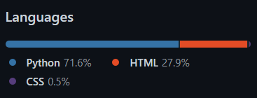
Структура
main
Templates
Search
DB-work
Static
Data
table-work
forms
DB
Используемые технологии
HTML – шаблоны
Flask-wtf формы
Flask
Модули для работы с БД
Yandex-Maps-API
Bootstrap

Slide 6
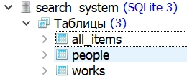
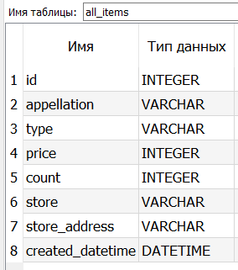
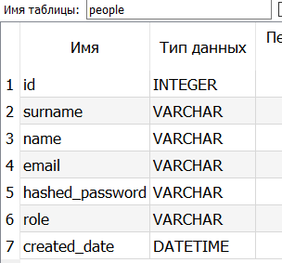
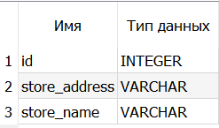
Структура БД

Slide 7

Реализованный Функционал

Slide 8
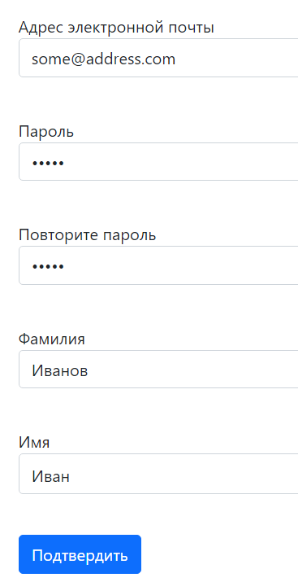
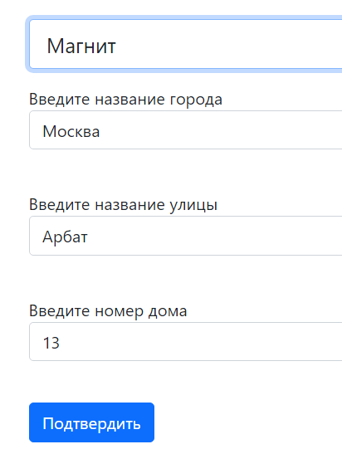
Система регистрации пользователей
User
Admin
Должность

Slide 9
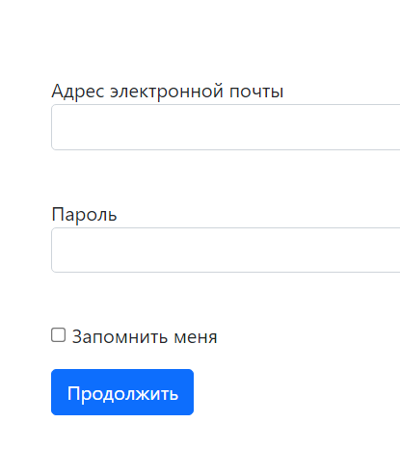
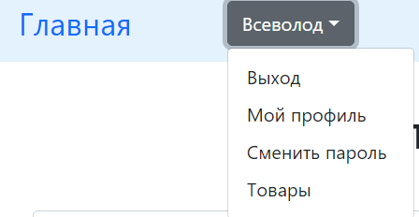
Вход в систему и контекстное меню
Должность

Slide 10
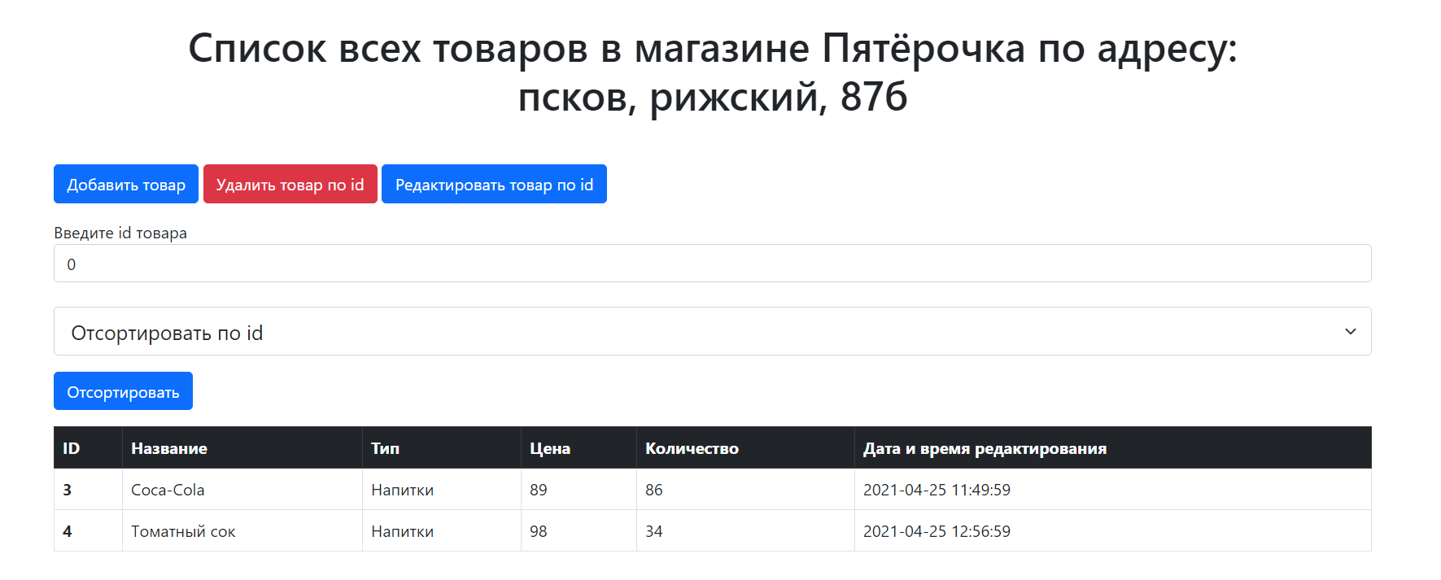
Редактирование данных для админов
Должность

Slide 11
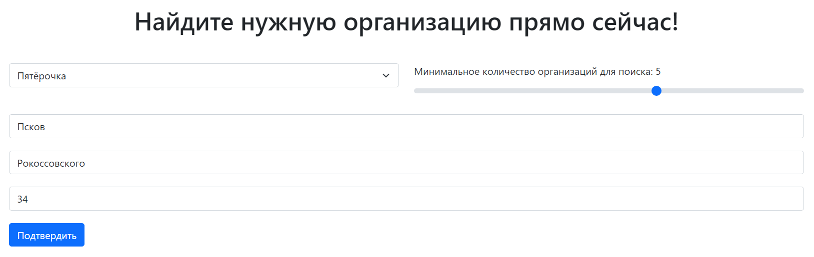
Удобная система взаимодействия с пользователем
Должность

Slide 12
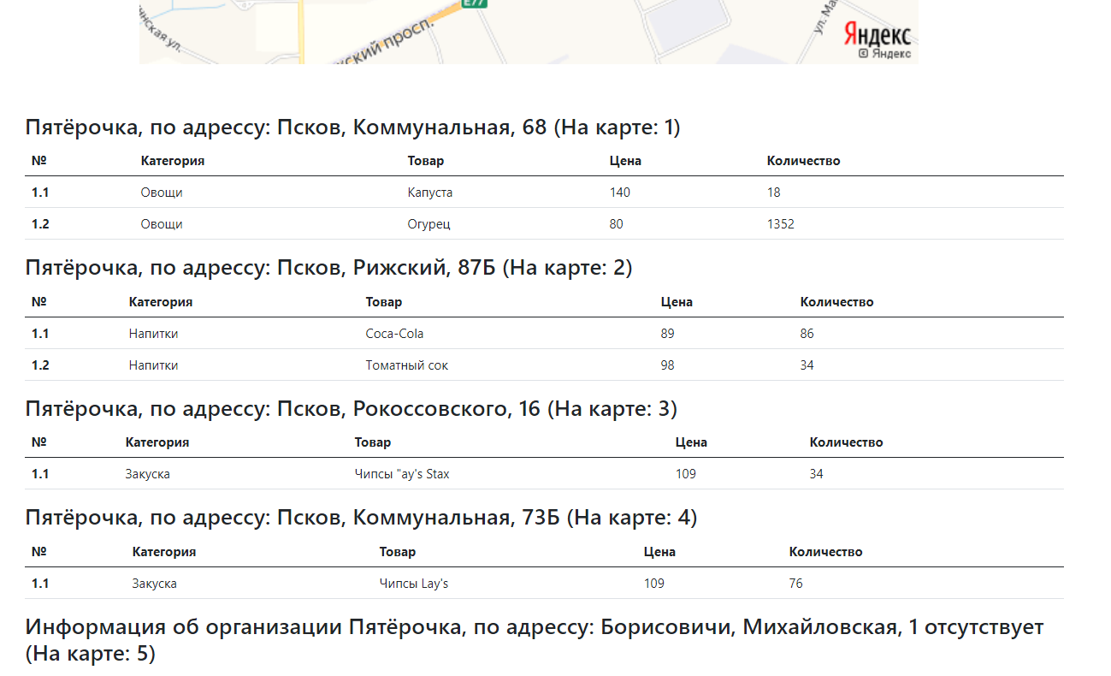
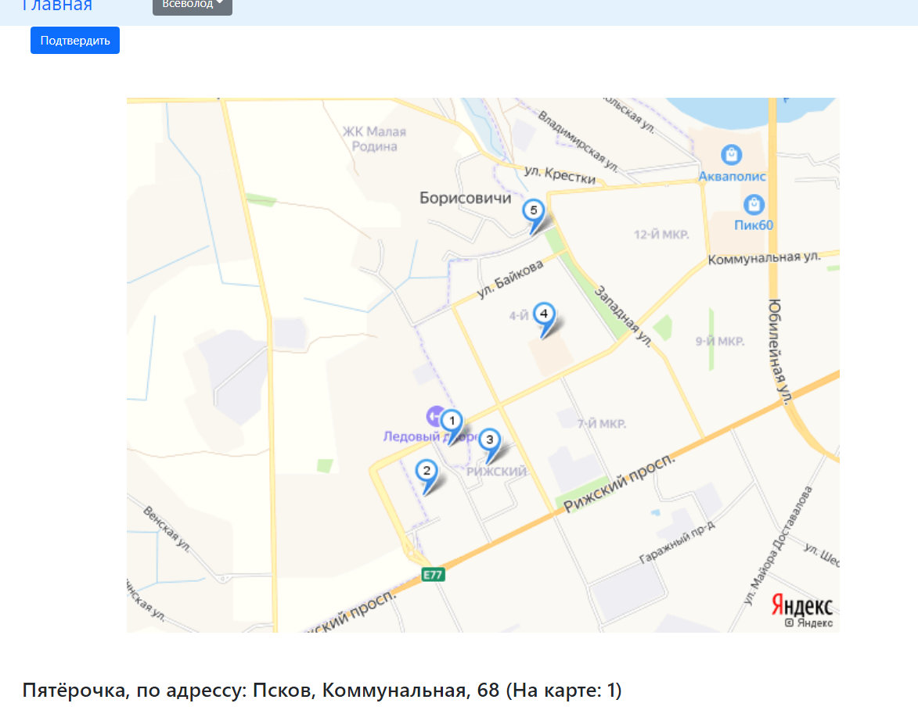
Карта и сводная таблица
Должность

Slide 13
Этапы разработки проекта
Стартовый этап
Появление базовых шаблонов
Начальный этап
Появление базы данных
Развитие функционала взаимодействия с пользователем
Реализация разделения пользователей и появление личного кабинета
Основной этап
Оформление информации по организациям в таблицу
Финальный этап
Заключительный этап
Исправление критических ошибок
Активное тестирование
Приятная верстка страниц
Основа функции поиска
Основы регистрационных форм
Исправление ошибок
Размещение сайта в сети
Возможности смены пароля а так же редактирования профиля (вплоть до удаления)

Slide 14
Достоинства проекта
Технические
Общие
Стабильность: учтены многие ошибки, особенно в регистрационных формах
Безопасность: данные хранятся на сервере в зашифрованном виде
Сложная, но грамотная архитектура: обеспечение беспроблемного развития и поддержки проекта
Большой потенциал для развития
Полезный функционал
Красивый внешний вид

Slide 15
Перспективы развития
Геолокация
API сервиса
Карта и таблица
Отслеживание местоположения пользователя в автоматическом режиме
Повышение точности вводимых запросов
Разработка собственного API для подключения к сети организаций и автоматизации процесса редактирования данных об их ассортиментах
Появление интерактивной карты для более удобного взаимодействия с пользователем
Добавление больших данных в систему

Slide 16

Спасибо
Проект выполнили: Фёдоров Всеволод Куприн Андрей
Посмотрите его по ссылке: https://lastproject45234.herokuapp.com/

